Slide 1
Combinations
Combinations
June 2017
2H Q14
SAM
1H Q17
Nov 2017
1H Q8
Practice
2H Q15
May 2018
1H Q13

Slide 2
Combinations
SAM 1H Q17

Slide 3
Combinations
SAM 1H Q17
A

Slide 4
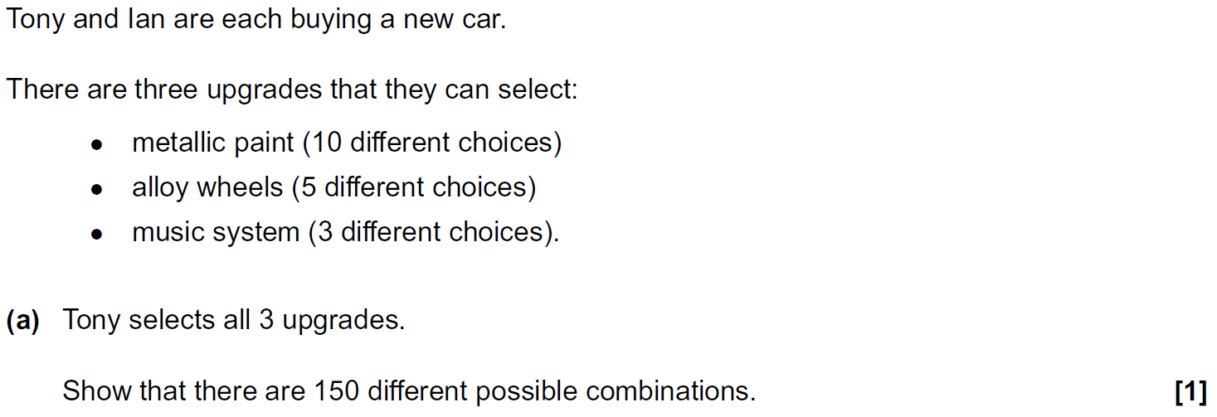
Combinations
Practice 2H Q15

Slide 5
Combinations
Practice 2H Q15
A
B

Slide 6
Combinations
June 2017 2H Q14

Slide 7
Combinations
June 2017 2H Q14
A
B

Slide 8
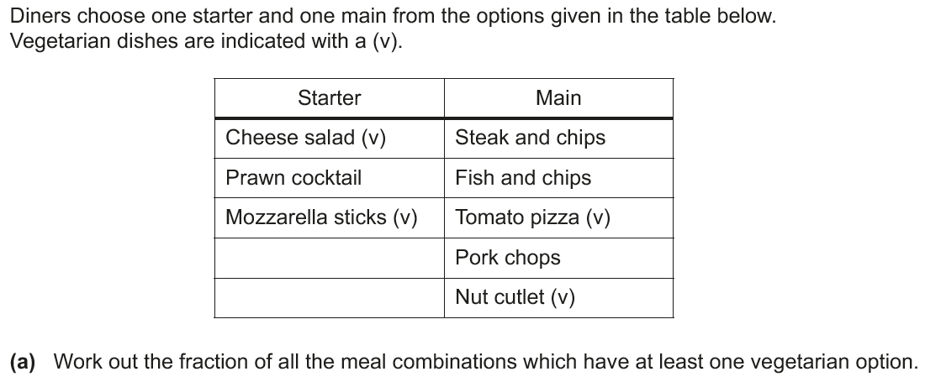
Combinations
Nov 2017 1H Q8

Slide 9
Combinations
Nov 2017 1H Q8
A
B

Slide 10
Combinations
May 2018 1H Q13

Slide 11
Combinations
May 2018 1H Q13
A
B

